Slide 1
Welkom
Themabijeenkomst recruitment

Slide 2
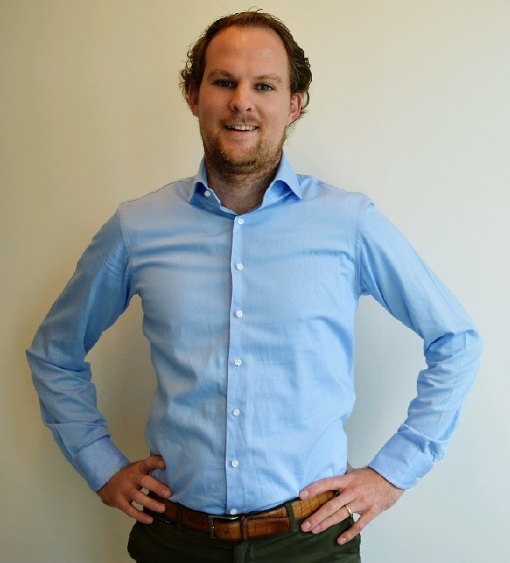
Even voorstellen
Ondernemer in de wereld van recruitment
13 jaar werkzaam in de werktuigbouwkunde, elektrotechniek, installatietechniek en bouw
Recruitment en employer branding
Naam: Jako van Middelkoop
Bedrijf: Team Legend

Slide 3
Agenda
Quiz
Employer branding
Trends in recruitment
Tips
Interactief, groene sheet is actie!
Vragen? Stel ze!

Slide 4
Quiz
5 meerkeuzevragen
20 seconden per vraag
Quiz
Quiz

Slide 5
Vraag 1
Hoeveel vacaturewebsites zijn er totaal in Nederland?
1.000
8.000
13.000

Slide 6
Vraag 2
Op welk moment van de week wordt het meeste naar vacatures gezocht?
Zondagavond
Maandagochtend
Vrijdagmiddag

Slide 7
Vraag 3
Wat is de meest voorkomende reden voor het wisselen van werkgever?
Beloftes niet nagekomen
Geld
Reisafstand

Slide 8
Vraag 4
Welk social media platform was er als eerste en bestaat sinds 2003?
Twitter
Facebook
LinkedIn

Slide 9
Vraag 5
Hoeveel tijd spenderen Nederlanders gemiddeld per dag op social media?
30 minuten
60 minuten
100 minuten

Slide 10
Antwoorden
C, 13.000 vacaturewebsites
B, maandagochtend wordt het meest gezocht naar vacatures
A, beloftes niet nagekomen #1 reden wissel van werkgever
C, LinkedIn eerste social media platform
C, 100 minuten spendeert men gemiddeld op social media

Slide 11
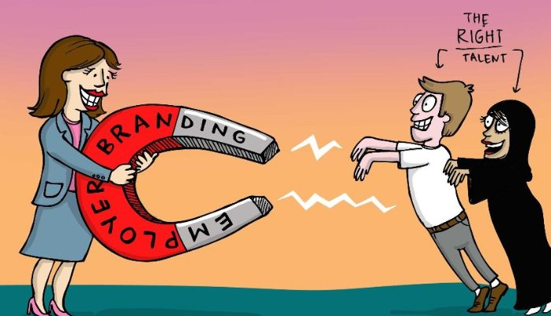
Employer branding
“Het verkrijgen van een voorkeurspositie op de arbeidsmarkt onder de beroepsbevolking”

Slide 12
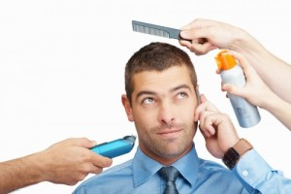
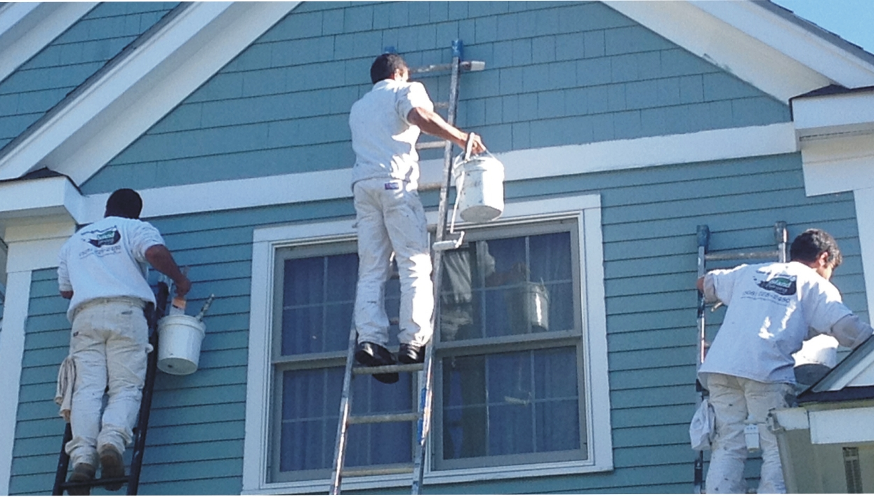
Recruitment vs employer branding
Recruitment
Employer branding

Slide 13
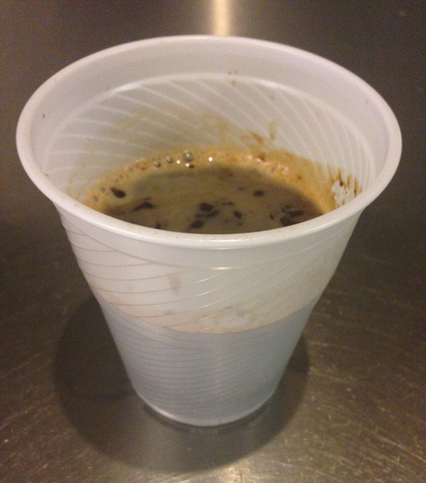
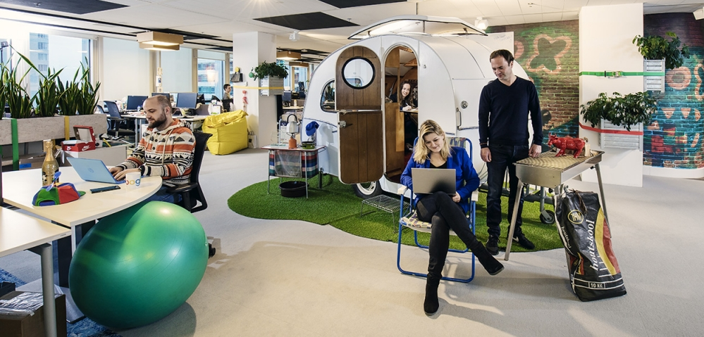
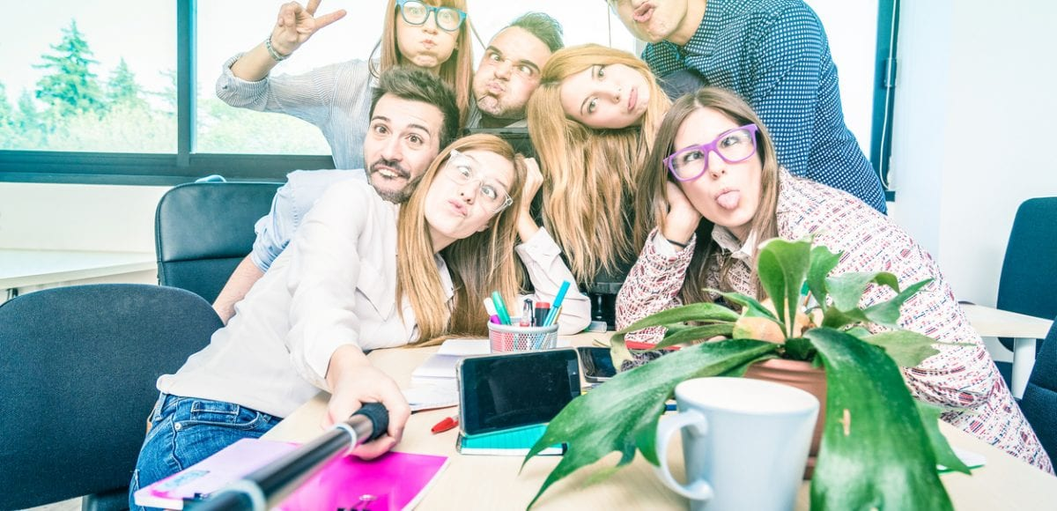
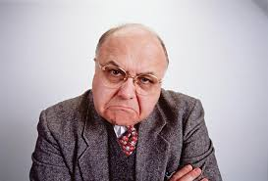
Alles is employer branding

Slide 14
Wat doet jullie bedrijf aan employer branding?

Slide 15
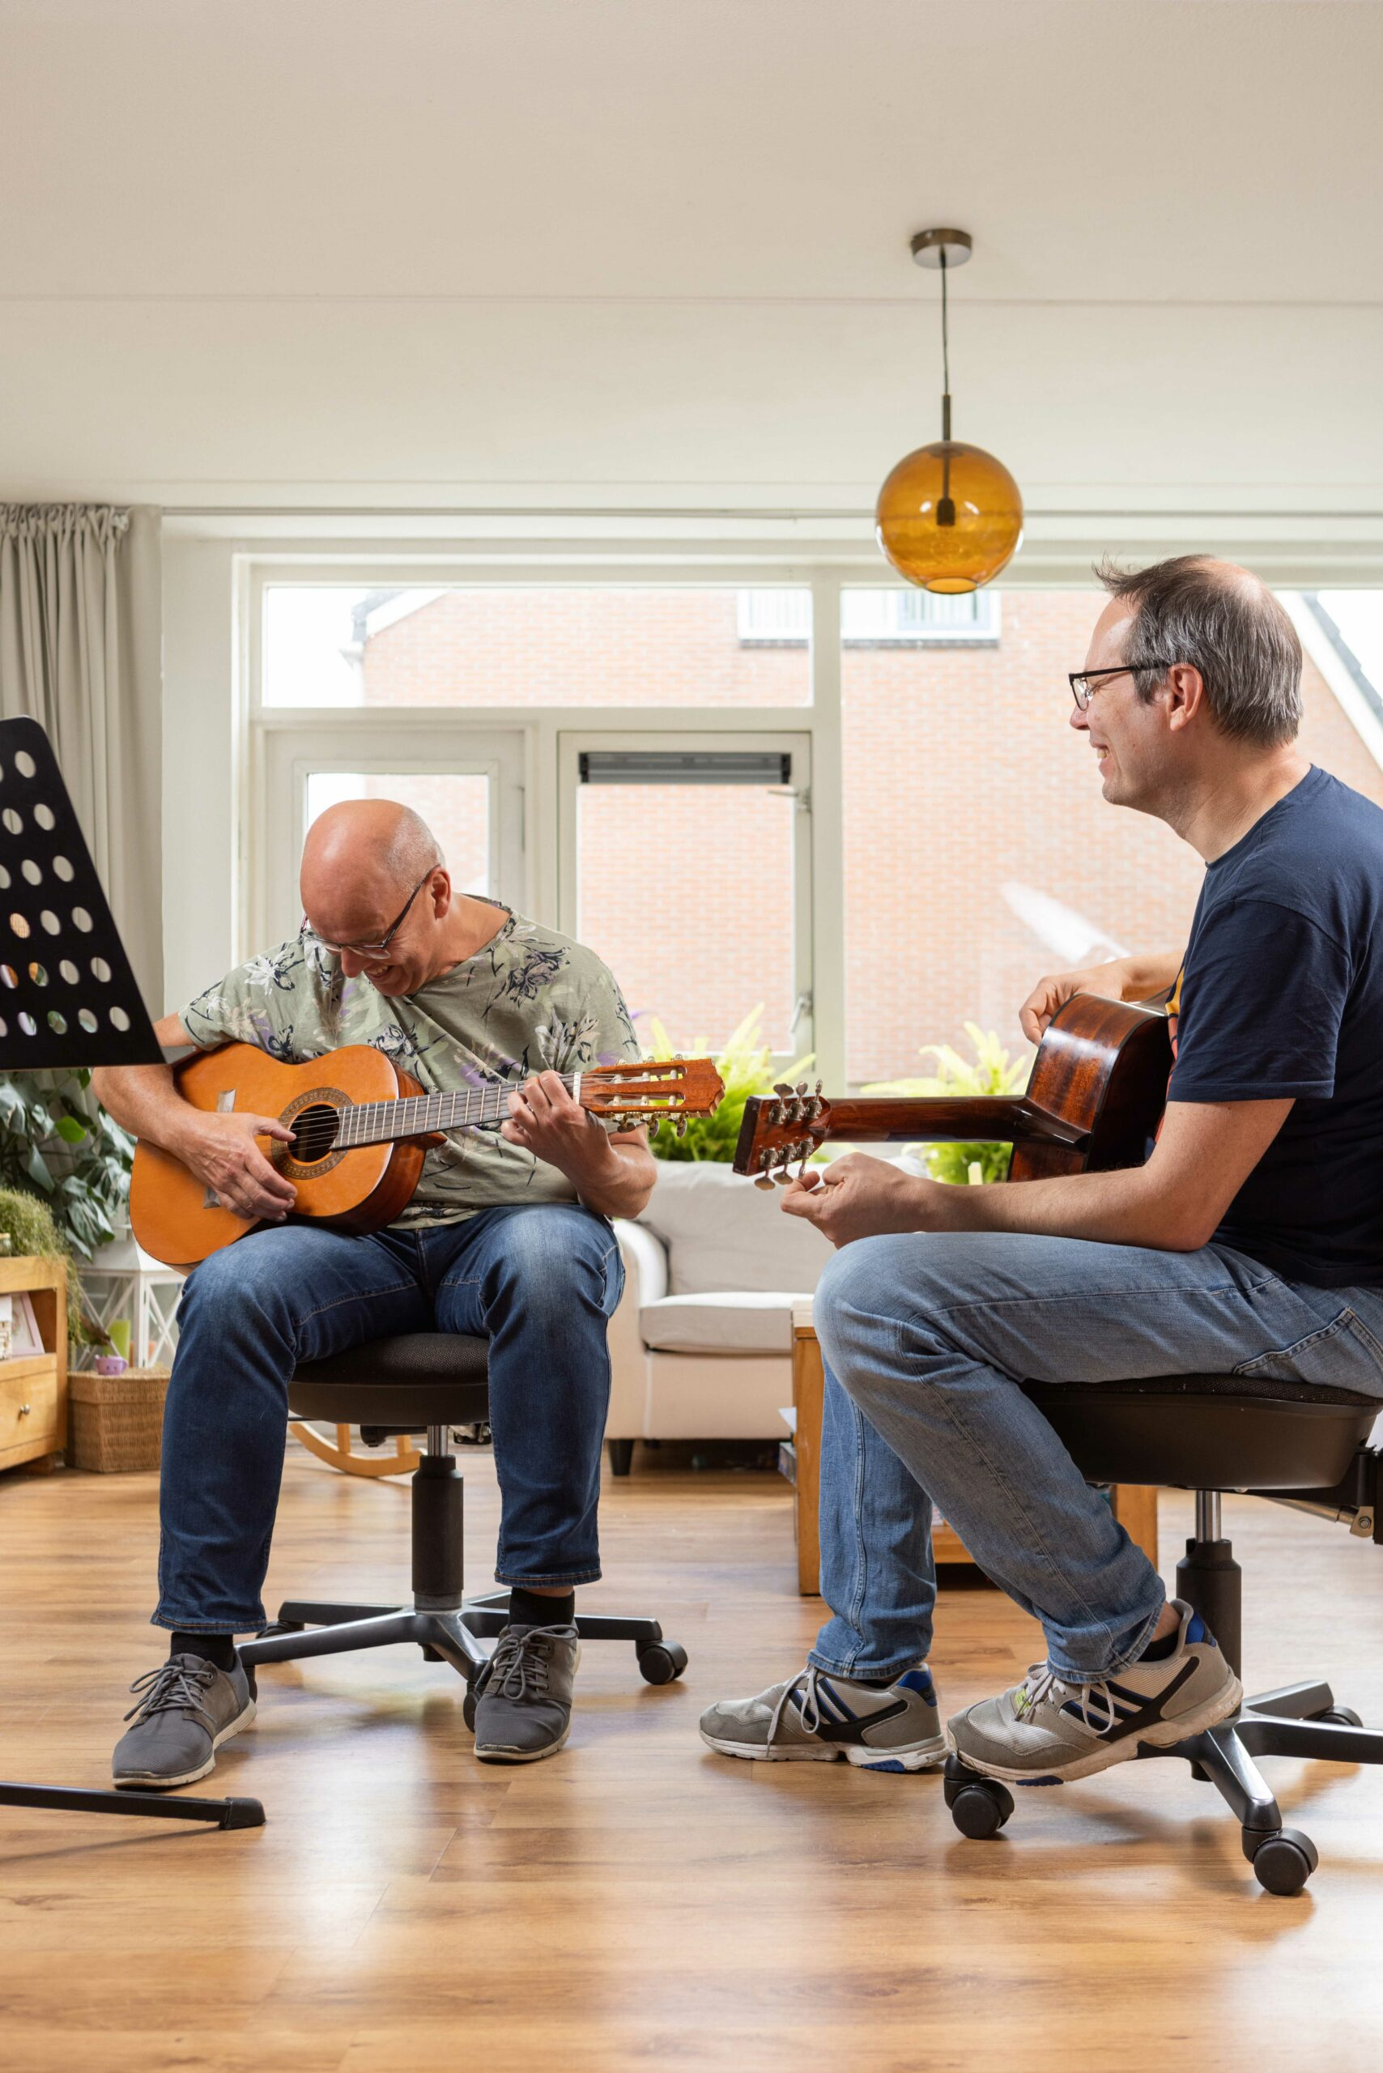
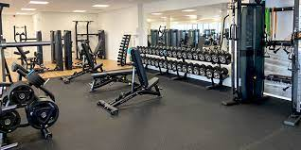
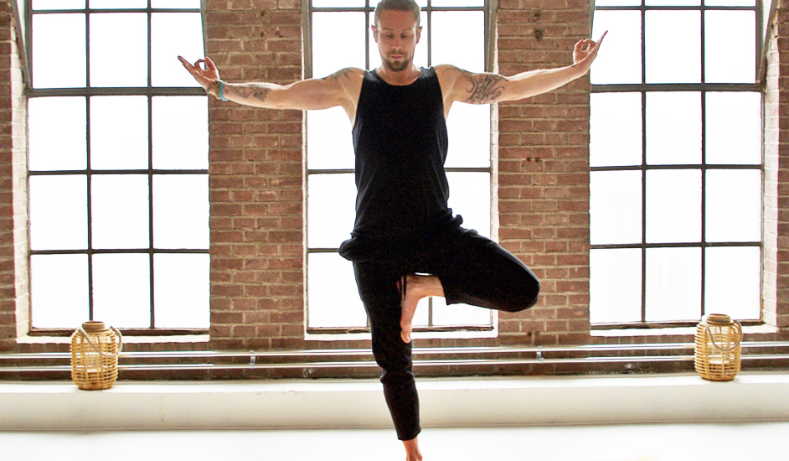
Voorbeeld SEW Eurodrive
Sportschool
Yoga/Krav Maga/boksen
Fysio
Kantine met uitsluitend gezond en voordelig eten
Eén opleiding per jaar niet werk gerelateerd

Slide 16
Video recruitment
Voorbeeld https://www.youtube.com/watch?v=AMuPfh2LlvA

Slide 17
Trends in recruitment
Kandidaat ervaring
Social Media
AI

Slide 18
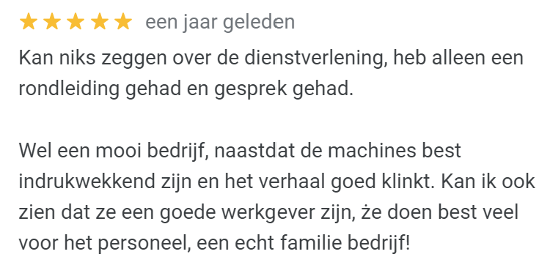
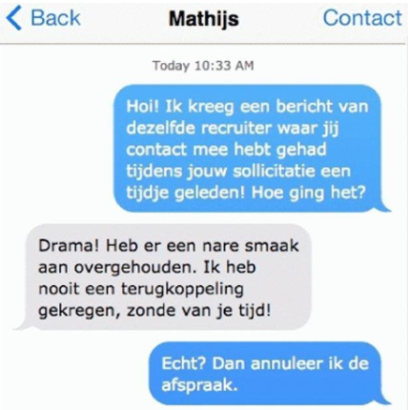
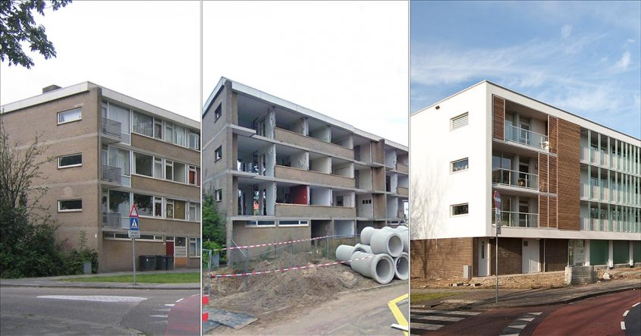
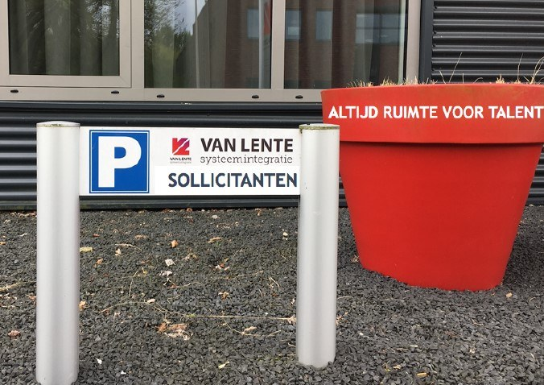
Kandidaat ervaring
Verwachtingen = correct gedrag
Werkgeversimago (employer brand)
Het totale recruitment proces
Reviews

Slide 19
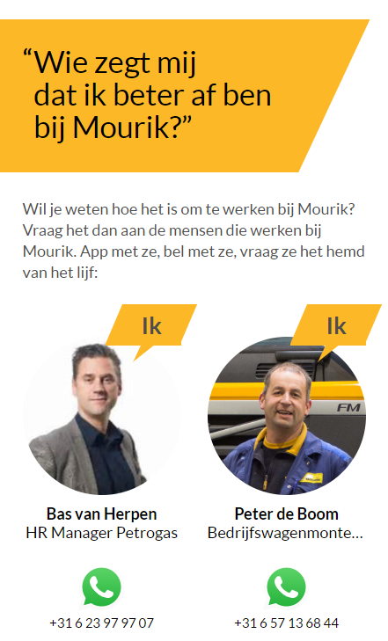
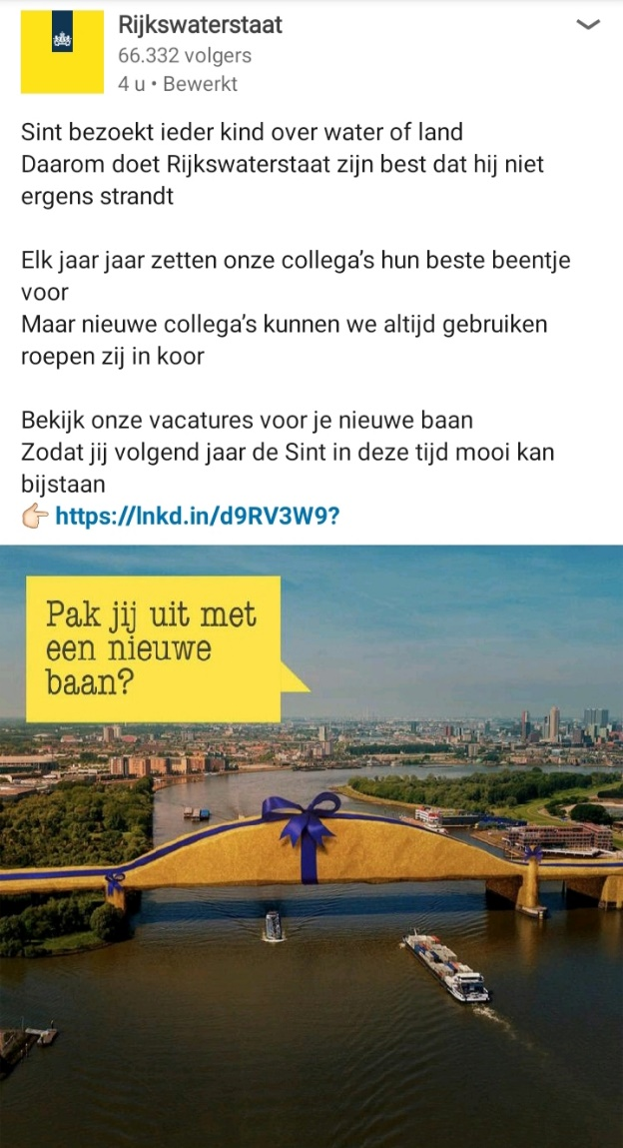
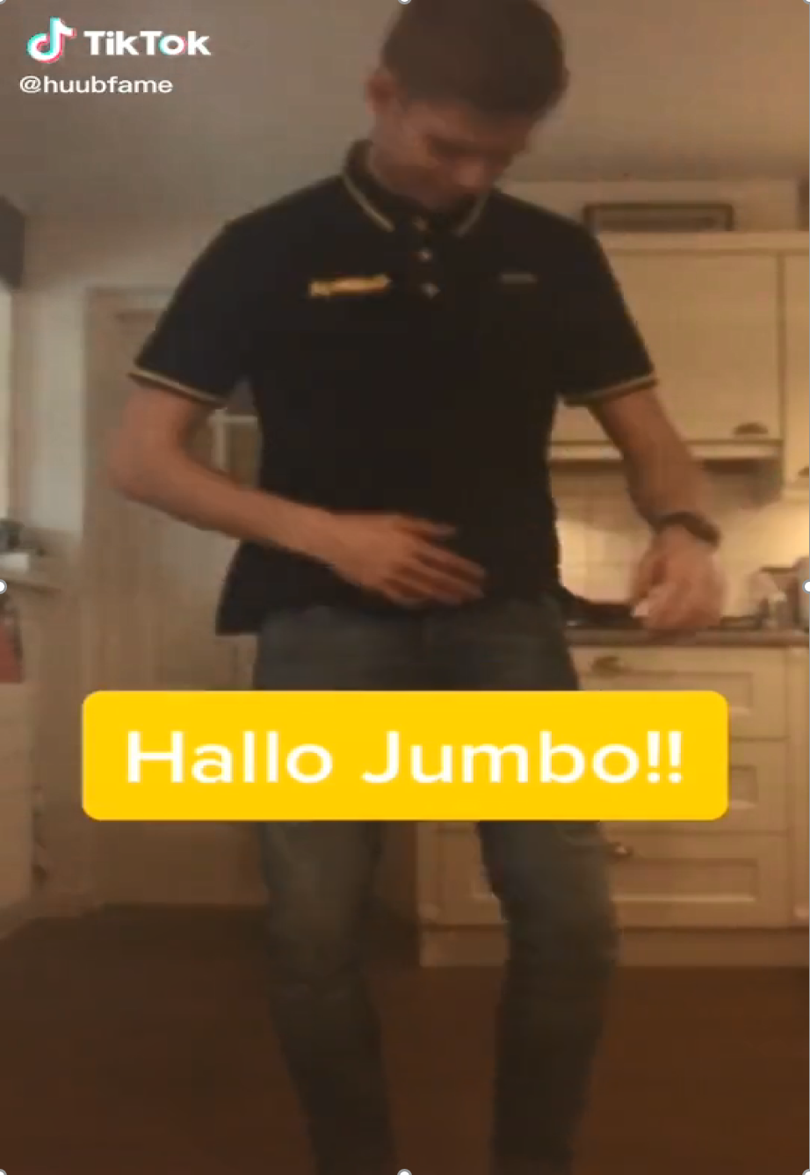
Social Media
Nieuwe wervingsmogelijkheden
96% van werkzoekende gebruik social media
Ontsluiting tot 14 miljoen Nederlanders
Generatie Z
Aangaan van interactie en gesprek

Slide 20
AI
Kennen we dit logo?
Chat GPT Generative Pretrained Transformer, zelflerende taalsoftware
Wat kunnen we ermee voor recruitment?

Slide 21
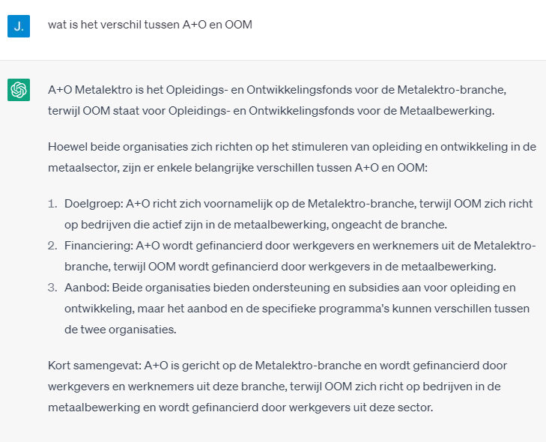
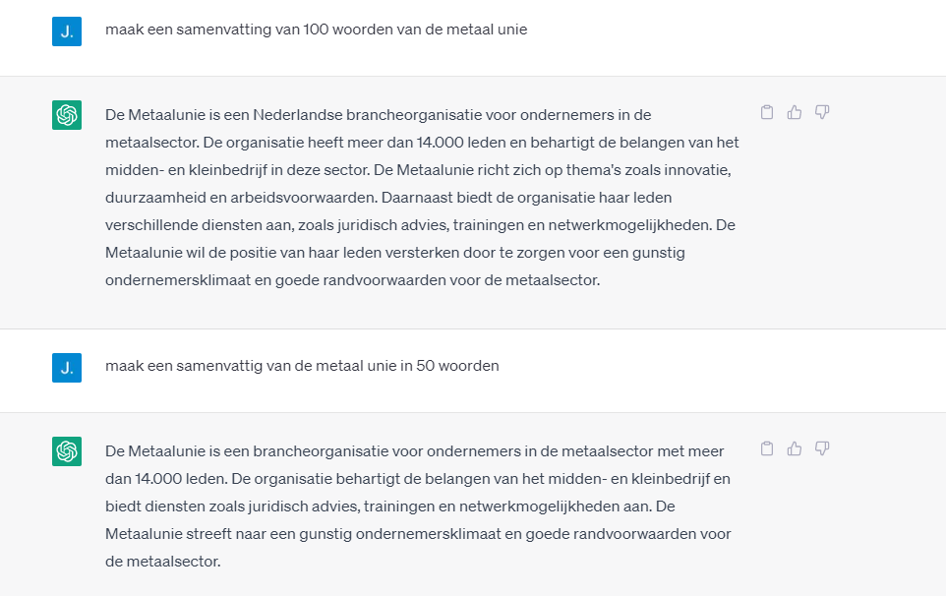
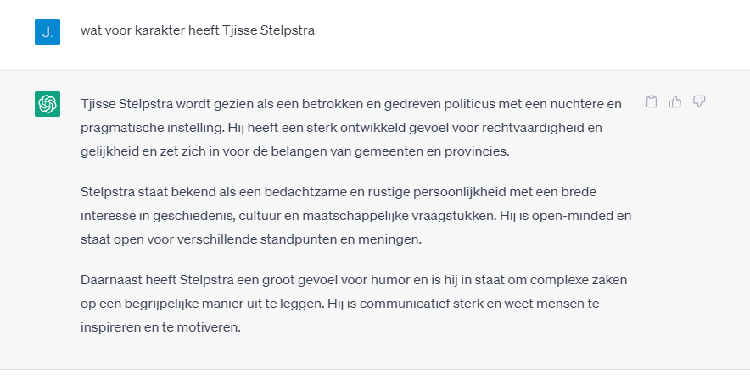
AI

Slide 22
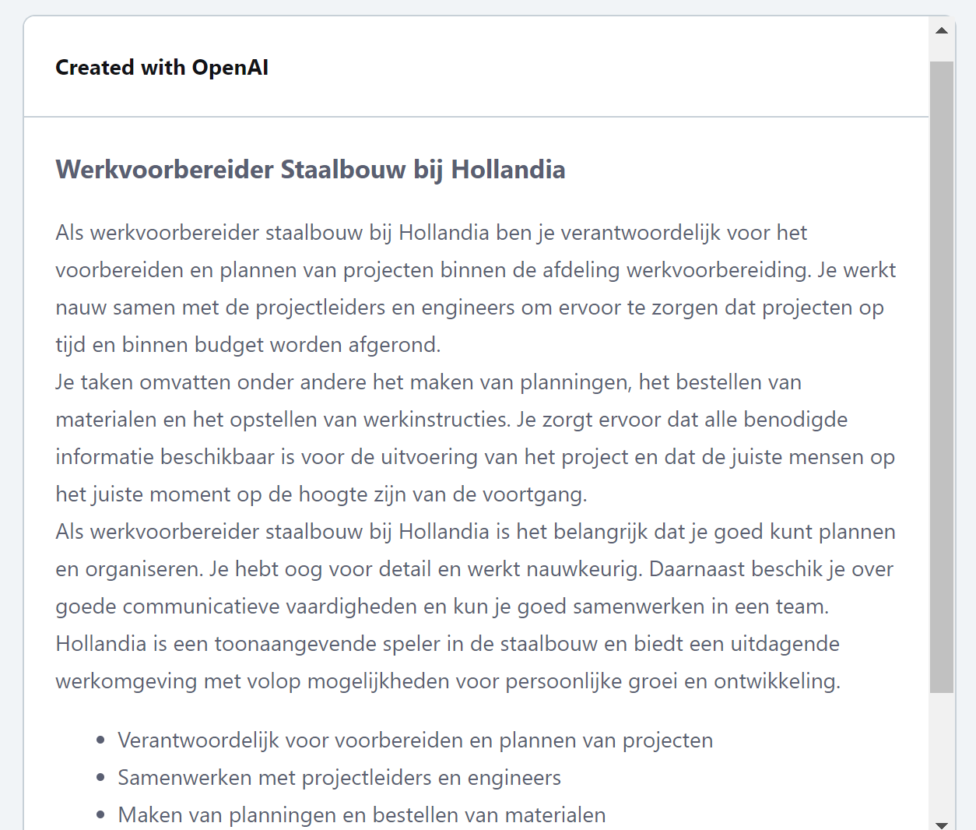
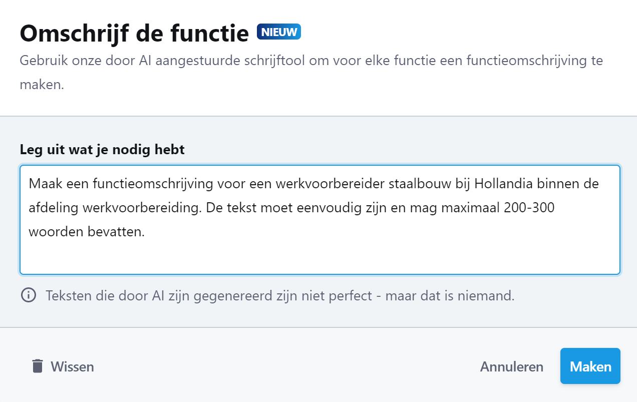
AI

Slide 23
AI
Wat kan je er o.a. mee voor recruitment
Hulp bij schrijven van teksten
Vragen formuleren
Chatbot
Automatisch mailen en agendabeheer
Social media post met afbeelding maken
Websites maken
Samenvatting maken van tekst als video

Slide 24
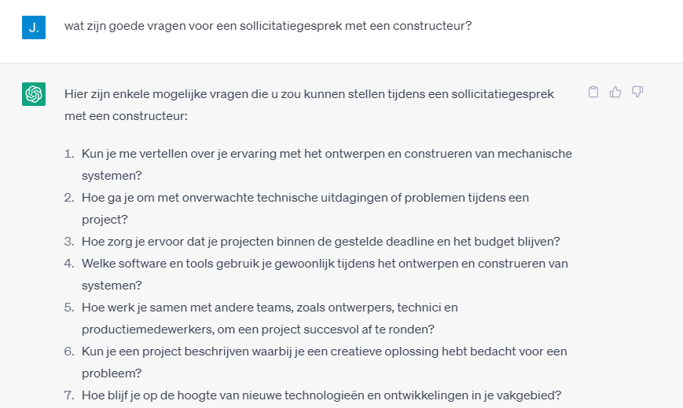
AI

Slide 25
Tip 1
Investeer in een goed geschreven vacaturetekst
Weet wat je (collega) zoekt
Denk vanuit het perspectief van een werkzoekende
Clichés vermijden
Als het echt niet lukt, dan AI

Slide 26
Tip 2
Zorg voor zichtbaarheid online
Website
LinkedIn
Social Media

Slide 27
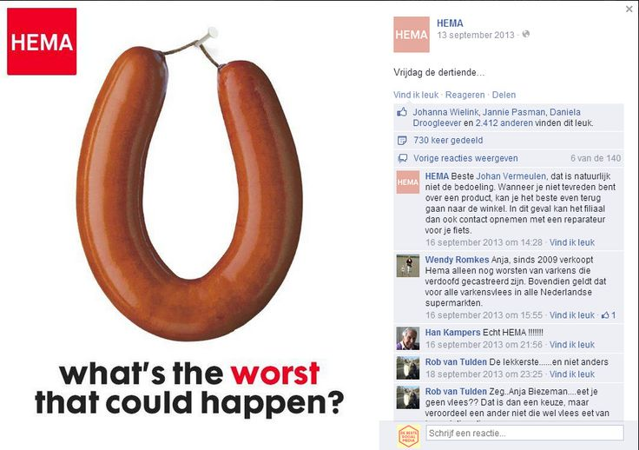
Tip 3
Combineer tekst met beeld
Gebruik van beeld zorgt voor 94% meer views
Bewegend beeld is nog krachtiger

Slide 28
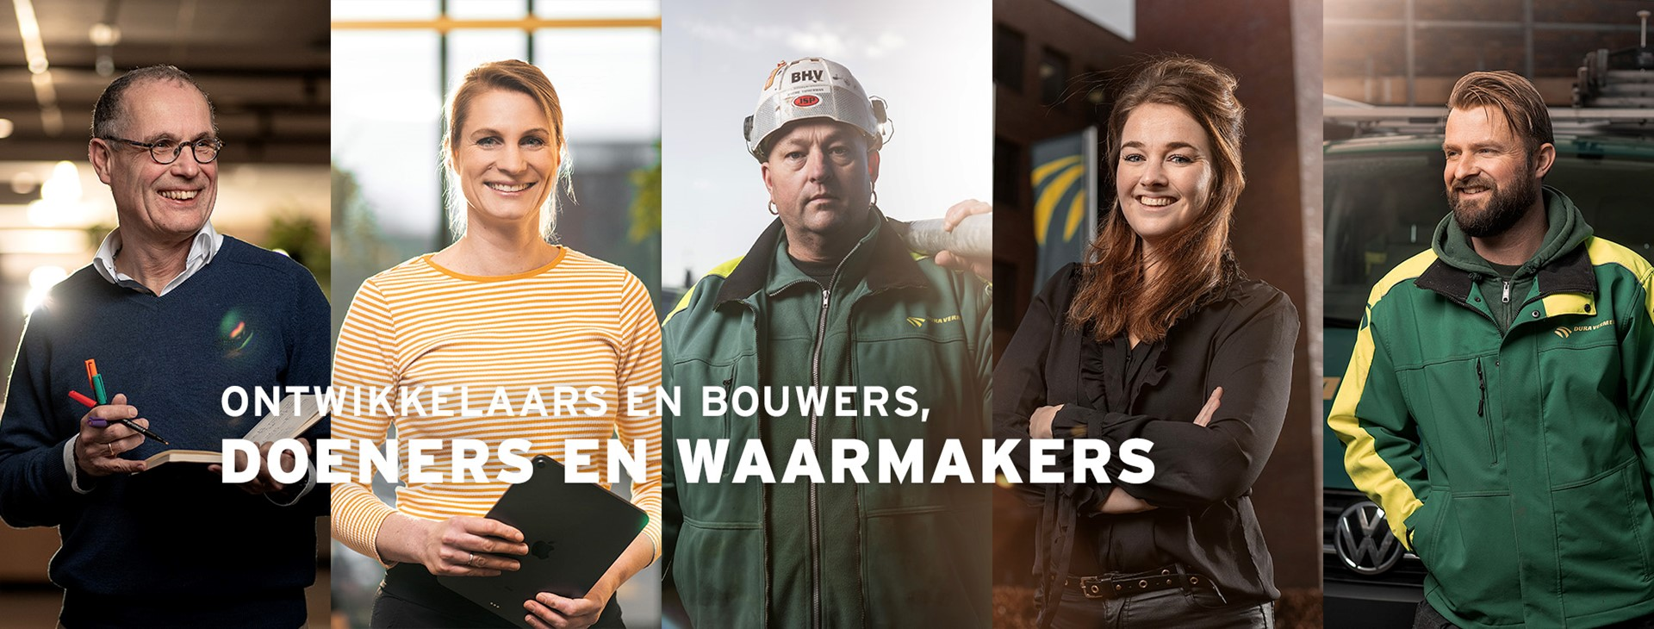
Tip 4
Haal inspiratie uit andere branches
Kijk naar websites, vacatureteksten, social media kanalen van andere bedrijven

Slide 29
Tips
Investeer in een goed geschreven vacaturetekst
Zorg voor zichtbaarheid online
Combineer tekst met (bewegend) beeld
Haal inspiratie uit andere branches

Slide 30
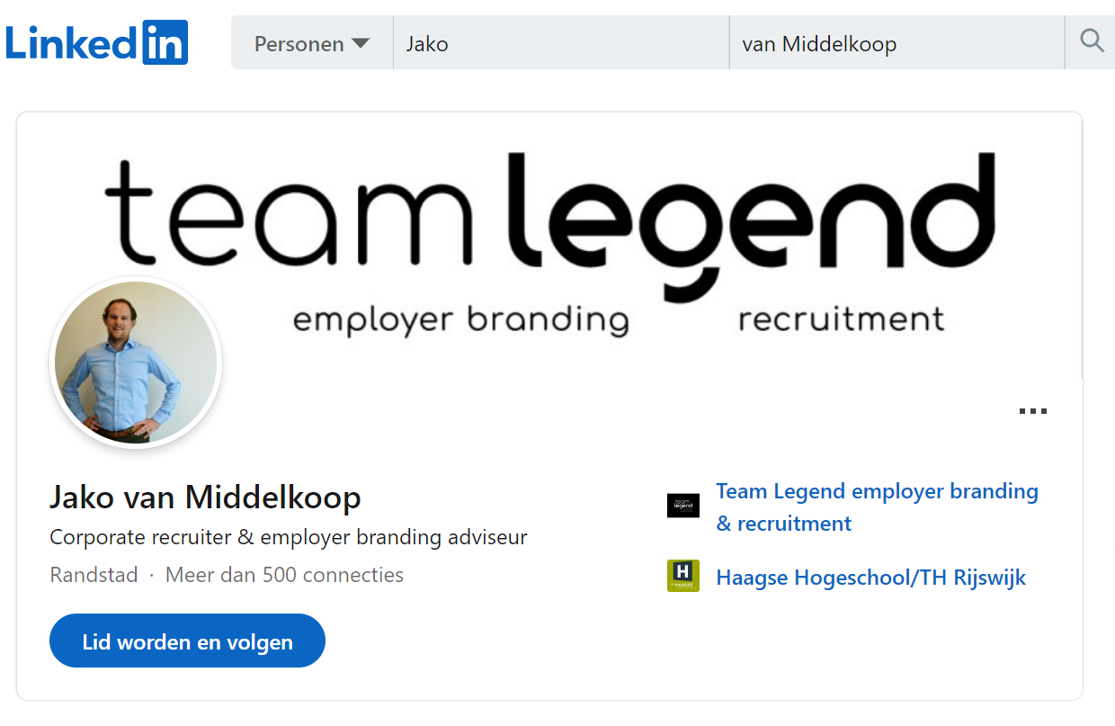
Super bedankt!
Vragen?
Spreek mij aan “social talks”
Voeg mij toe op LinkedIn en stel je vraag digitaal!
https://www.linkedin.com/in/jakovanmiddelkoop/

